Slide 1

التقويـــــــــــــــــــــــــــــــــم
التـــــــــــــــــــــــــدريـــــــــــــــــــــــــــــــــــــــــب
التـــــــــــــــــــــــدريـــــــــــــــــــــــــــــــــــــــس
التهــــــــــيــــــــــــــئــــــــــــــــــــــــــــــــــة
الـــــــــــــــــــرئيـــــــسيــــــــــــــــــــــــة
اختبــــــــــار قصــــــــــــــــــــــــير
حـــــــــــــــل الواجـــــــــــــب
اليوم/ الاحد التاريخ/1447/03/30ه الحصة/ الأولى
الموضوع/ البرهان الجبري
حل الواجـــــــــــــــــــــــــــــــــــــــــــــــــــــــب
جواهر الحارثي @jewelsAlshdaddi

Slide 2
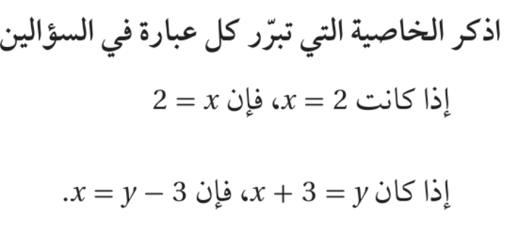
التقويـــــــــــــــــــــــــــــــــم
التـــــــــــــــــــــــــدريـــــــــــــــــــــــــــــــــــــــــب
التـــــــــــــــــــــــدريـــــــــــــــــــــــــــــــــــــــس
التهــــــــــيــــــــــــــئــــــــــــــــــــــــــــــــــة
الـــــــــــــــــــرئيـــــــسيــــــــــــــــــــــــة
اختبــــــــــار قصــــــــــــــــــــــــير
حـــــــــــــــل الواجـــــــــــــب
اليوم/ الاحد التاريخ/1447/03/30ه الحصة/ الأولى
الموضوع/ البرهان الجبري
اختبــــــــــار قصــــــــــــــــــــــــير
جواهر الحارثي @jewelsAlshdaddi

Slide 3
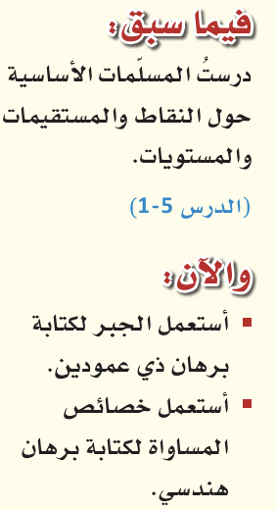
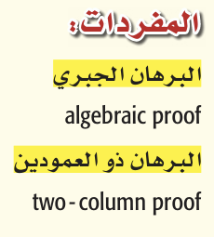
التقويـــــــــــــــــــــــــــــــــم
التـــــــــــــــــــــــــدريـــــــــــــــــــــــــــــــــــــــــب
التـــــــــــــــــــــــدريـــــــــــــــــــــــــــــــــــــــس
التهــــــــــيــــــــــــــئــــــــــــــــــــــــــــــــــة
الـــــــــــــــــــرئيـــــــسيــــــــــــــــــــــــة
اختبــــــــــار قصــــــــــــــــــــــــير
حـــــــــــــــل الواجـــــــــــــب
اليوم/ الاحد التاريخ/1447/03/30ه الحصة/ الأولى
 | الموضوع/ البرهان الجبري
الأهداف الخاصة:
كتابه البرهان الجبري.
كتابة البرهان الهندسي
جواهر الحارثي @jewelsAlshdaddi

Slide 4
التقويـــــــــــــــــــــــــــــــــم
التـــــــــــــــــــــــــدريـــــــــــــــــــــــــــــــــــــــــب
التـــــــــــــــــــــــدريـــــــــــــــــــــــــــــــــــــــس
التهــــــــــيــــــــــــــئــــــــــــــــــــــــــــــــــة
الـــــــــــــــــــرئيـــــــسيــــــــــــــــــــــــة
اختبــــــــــار قصــــــــــــــــــــــــير
حـــــــــــــــل الواجـــــــــــــب
جدول التعلم
الموضوع/
البرهان الجبري
1447/03/30
ماذا أعرف | ما أريد أن أعرف | ماذا تعلمت
جواهر الحارثي @jewelsAlshdaddi
الأهداف الخاصة:
كتابه البرهان الجبري.
كتابة البرهان الهندسي

Slide 5
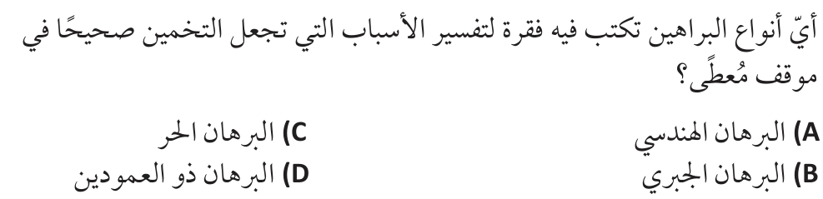
التقويـــــــــــــــــــــــــــــــــم
التـــــــــــــــــــــــــدريـــــــــــــــــــــــــــــــــــــــــب
التـــــــــــــــــــــــدريـــــــــــــــــــــــــــــــــــــــس
التهــــــــــيــــــــــــــئــــــــــــــــــــــــــــــــــة
الـــــــــــــــــــرئيـــــــسيــــــــــــــــــــــــة
اختبــــــــــار قصــــــــــــــــــــــــير
حـــــــــــــــل الواجـــــــــــــب
إثــــــــــــــــــــــــــــــــــــــــــــــراء
الموضوع/
البرهان الجبري
1447/03/30
الأهداف الخاصة:
كتابه البرهان الجبري.
كتابة البرهان الهندسي
جواهر الحارثي @jewelsAlshdaddi

Slide 6
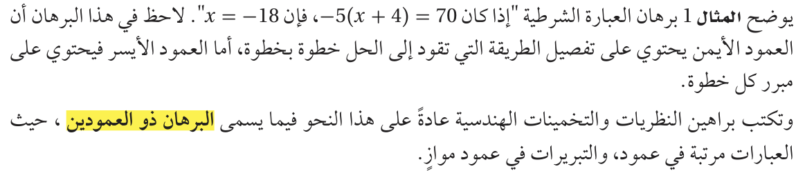
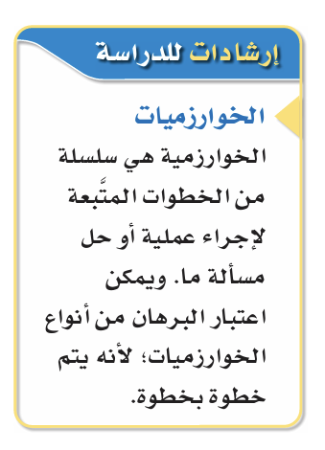
التقويـــــــــــــــــــــــــــــــــم
التـــــــــــــــــــــــــدريـــــــــــــــــــــــــــــــــــــــــب
التـــــــــــــــــــــــدريـــــــــــــــــــــــــــــــــــــــس
التهــــــــــيــــــــــــــئــــــــــــــــــــــــــــــــــة
الـــــــــــــــــــرئيـــــــسيــــــــــــــــــــــــة
اختبــــــــــار قصــــــــــــــــــــــــير
حـــــــــــــــل الواجـــــــــــــب
الموضوع/
البرهان الجبري
1447/03/30
الأهداف الخاصة:
كتابة البرهان الهندسي
جواهر الحارثي @jewelsAlshdaddi

Slide 7
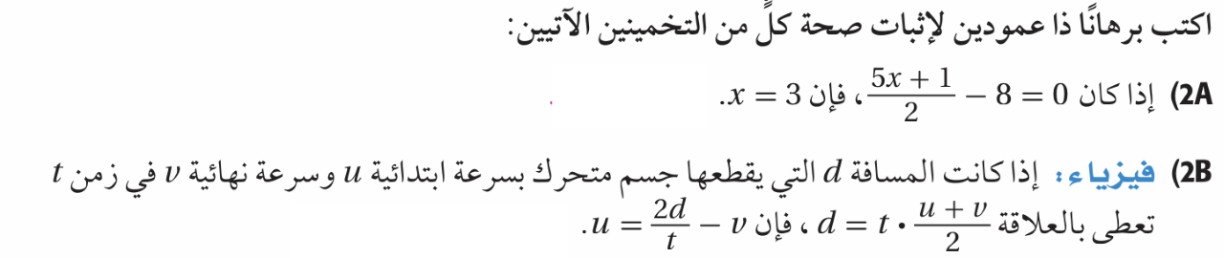

التقويـــــــــــــــــــــــــــــــــم
التـــــــــــــــــــــــــدريـــــــــــــــــــــــــــــــــــــــــب
التـــــــــــــــــــــــدريـــــــــــــــــــــــــــــــــــــــس
التهــــــــــيــــــــــــــئــــــــــــــــــــــــــــــــــة
الـــــــــــــــــــرئيـــــــسيــــــــــــــــــــــــة
اختبــــــــــار قصــــــــــــــــــــــــير
حـــــــــــــــل الواجـــــــــــــب
تحقق من فهمك
الموضوع/
البرهان الجبري
1447/03/30
الأهداف الخاصة:
كتابة البرهان الهندسي
تعلم فردي
جواهر الحارثي @jewelsAlshdaddi

Slide 8
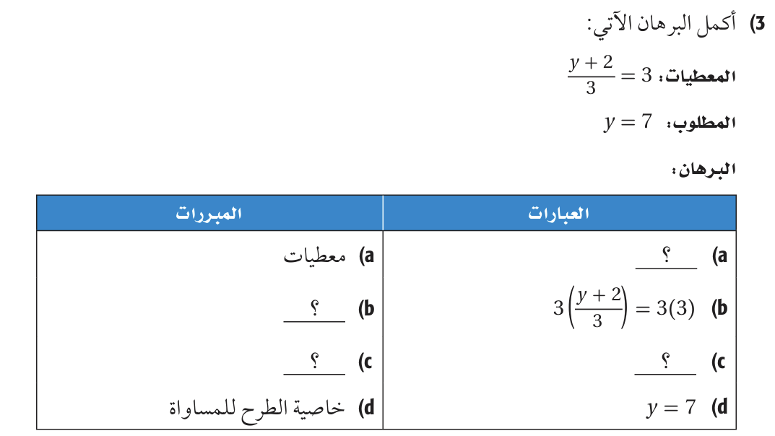

التقويـــــــــــــــــــــــــــــــــم
التـــــــــــــــــــــــــدريـــــــــــــــــــــــــــــــــــــــــب
التـــــــــــــــــــــــدريـــــــــــــــــــــــــــــــــــــــس
التهــــــــــيــــــــــــــئــــــــــــــــــــــــــــــــــة
الـــــــــــــــــــرئيـــــــسيــــــــــــــــــــــــة
اختبــــــــــار قصــــــــــــــــــــــــير
حـــــــــــــــل الواجـــــــــــــب
تـــــــــــــــــــــــــــــــــــــــــــــــــــأكد
الموضوع/
البرهان الجبري
1447/03/30
الأهداف الخاصة:
كتابة البرهان الهندسي
تعلم أقران
جواهر الحارثي @jewelsAlshdaddi

Slide 9
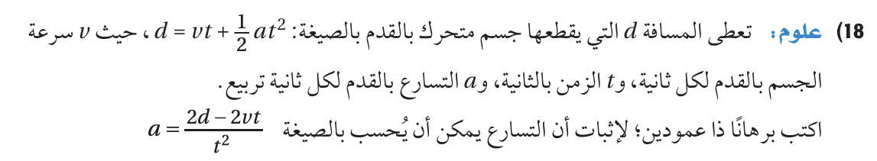

التقويـــــــــــــــــــــــــــــــــم
التـــــــــــــــــــــــــدريـــــــــــــــــــــــــــــــــــــــــب
التـــــــــــــــــــــــدريـــــــــــــــــــــــــــــــــــــــس
التهــــــــــيــــــــــــــئــــــــــــــــــــــــــــــــــة
الـــــــــــــــــــرئيـــــــسيــــــــــــــــــــــــة
اختبــــــــــار قصــــــــــــــــــــــــير
حـــــــــــــــل الواجـــــــــــــب
تـــــــــــــــــــــــــــــــــــــــــــــــــــدرب
الموضوع/
البرهان الجبري
1447/03/30
الأهداف الخاصة:
كتابة البرهان الهندسي
تعلم تعاوني
جواهر الحارثي @jewelsAlshdaddi

Slide 10
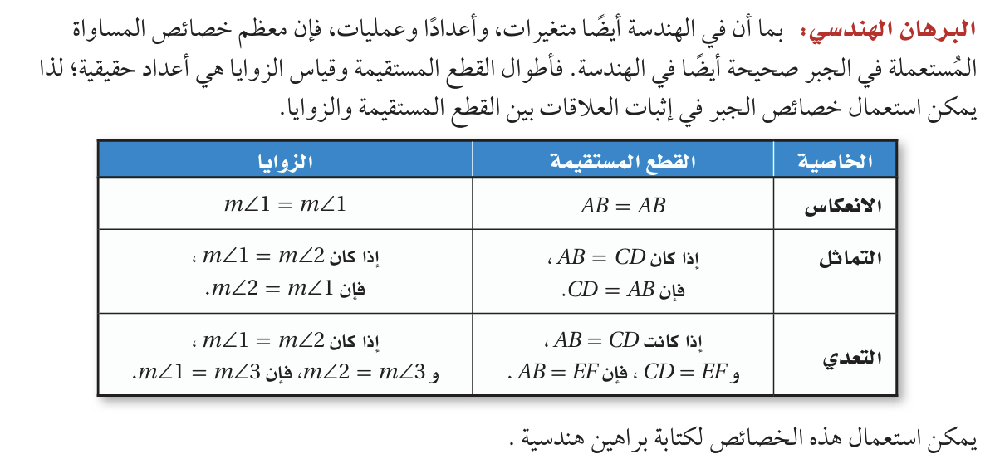
التقويـــــــــــــــــــــــــــــــــم
التـــــــــــــــــــــــــدريـــــــــــــــــــــــــــــــــــــــــب
التـــــــــــــــــــــــدريـــــــــــــــــــــــــــــــــــــــس
التهــــــــــيــــــــــــــئــــــــــــــــــــــــــــــــــة
الـــــــــــــــــــرئيـــــــسيــــــــــــــــــــــــة
اختبــــــــــار قصــــــــــــــــــــــــير
حـــــــــــــــل الواجـــــــــــــب
الموضوع/
البرهان الجبري
1447/03/30
الأهداف الخاصة:
كتابة البرهان الهندسي
جواهر الحارثي @jewelsAlshdaddi

Slide 11
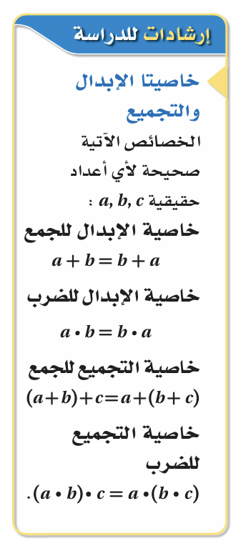
التقويـــــــــــــــــــــــــــــــــم
التـــــــــــــــــــــــــدريـــــــــــــــــــــــــــــــــــــــــب
التـــــــــــــــــــــــدريـــــــــــــــــــــــــــــــــــــــس
التهــــــــــيــــــــــــــئــــــــــــــــــــــــــــــــــة
الـــــــــــــــــــرئيـــــــسيــــــــــــــــــــــــة
اختبــــــــــار قصــــــــــــــــــــــــير
حـــــــــــــــل الواجـــــــــــــب
الموضوع/
البرهان الجبري
1447/03/30
الأهداف الخاصة:
كتابة البرهان الهندسي
جواهر الحارثي @jewelsAlshdaddi

Slide 12
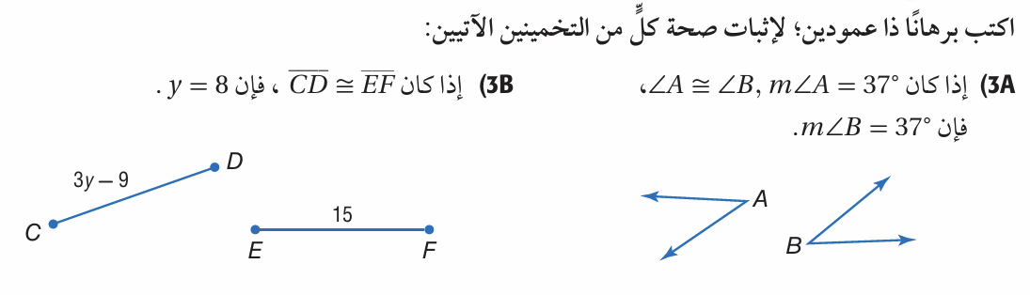
التقويـــــــــــــــــــــــــــــــــم
التـــــــــــــــــــــــــدريـــــــــــــــــــــــــــــــــــــــــب
التـــــــــــــــــــــــدريـــــــــــــــــــــــــــــــــــــــس
التهــــــــــيــــــــــــــئــــــــــــــــــــــــــــــــــة
الـــــــــــــــــــرئيـــــــسيــــــــــــــــــــــــة
اختبــــــــــار قصــــــــــــــــــــــــير
حـــــــــــــــل الواجـــــــــــــب
تحقق من فهمك
الموضوع/
البرهان الجبري
1447/03/30
الأهداف الخاصة:
كتابة البرهان الهندسي
تعلم فردي
جواهر الحارثي @jewelsAlshdaddi

Slide 13
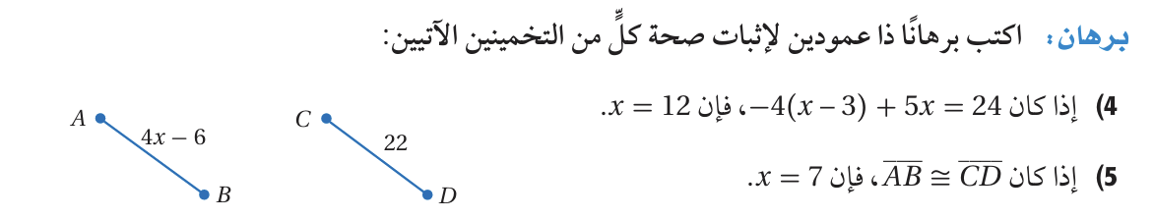
التقويـــــــــــــــــــــــــــــــــم
التـــــــــــــــــــــــــدريـــــــــــــــــــــــــــــــــــــــــب
التـــــــــــــــــــــــدريـــــــــــــــــــــــــــــــــــــــس
التهــــــــــيــــــــــــــئــــــــــــــــــــــــــــــــــة
الـــــــــــــــــــرئيـــــــسيــــــــــــــــــــــــة
اختبــــــــــار قصــــــــــــــــــــــــير
حـــــــــــــــل الواجـــــــــــــب
تـــــــــــــــــــــــــــــــــــــــــــــــــــأكد
الموضوع/
البرهان الجبري
1447/03/30
الأهداف الخاصة:
كتابة البرهان الهندسي
تعلم أقران
جواهر الحارثي @jewelsAlshdaddi

Slide 14
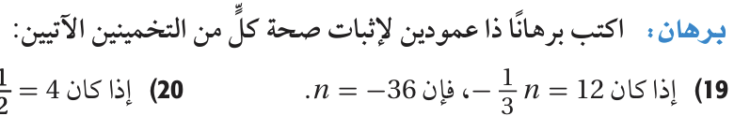
التقويـــــــــــــــــــــــــــــــــم
التـــــــــــــــــــــــــدريـــــــــــــــــــــــــــــــــــــــــب
التـــــــــــــــــــــــدريـــــــــــــــــــــــــــــــــــــــس
التهــــــــــيــــــــــــــئــــــــــــــــــــــــــــــــــة
الـــــــــــــــــــرئيـــــــسيــــــــــــــــــــــــة
اختبــــــــــار قصــــــــــــــــــــــــير
حـــــــــــــــل الواجـــــــــــــب
تـــــــــــــــــــــــــــــــــــــــــــــــــــدرب
الموضوع/
البرهان الجبري
1447/03/30
الأهداف الخاصة:
كتابة البرهان الهندسي
تعلم تعاوني
جواهر الحارثي @jewelsAlshdaddi

Slide 15



التقويـــــــــــــــــــــــــــــــــم
التـــــــــــــــــــــــــدريـــــــــــــــــــــــــــــــــــــــــب
التـــــــــــــــــــــــدريـــــــــــــــــــــــــــــــــــــــس
التهــــــــــيــــــــــــــئــــــــــــــــــــــــــــــــــة
الـــــــــــــــــــرئيـــــــسيــــــــــــــــــــــــة
اختبــــــــــار قصــــــــــــــــــــــــير
حـــــــــــــــل الواجـــــــــــــب
الإغــــــــــــــــــــــــــــــــــــــــــــــــــــــــــــــــلاق
الموضوع/
البرهان الجبري
1447/03/30
يعلم البرهان الهندسي المواطن كيف يكون منظما لو دقيقا في عملي مما ينعكس إيجابا على خدمة الوطن
قال تعالى : (إن في خلق السماوات والأرض واختلاف الليل والنهار الآيات اللي أولي الألباب ) البرهان الهندسي يعلمنا أن لكل شيء سبب ومنطق وهذا يتماشى مع دعوة الإسلام للتفكر والتدبر في خلق الله
الأهداف الخاصة:
كتابه البرهان الجبري.
كتابة البرهان الهندسي
عند تصميم المنزل أو ترتيب الأثاث نستخدم مبادئ هندسية مثل التناظر والتوازي البرهان الهندسي يساعدنا على حل المشكلات اليومية بطريقة منظمة مثل قياس المساحات أو توزيع الوقت
جواهر الحارثي @jewelsAlshdaddi

Slide 16





التقويـــــــــــــــــــــــــــــــــم
التـــــــــــــــــــــــــدريـــــــــــــــــــــــــــــــــــــــــب
التـــــــــــــــــــــــدريـــــــــــــــــــــــــــــــــــــــس
التهــــــــــيــــــــــــــئــــــــــــــــــــــــــــــــــة
الـــــــــــــــــــرئيـــــــسيــــــــــــــــــــــــة
اختبــــــــــار قصــــــــــــــــــــــــير
حـــــــــــــــل الواجـــــــــــــب
الإغــــــــــــــــــــــــــــــــــــــــــــــــــــــــــــــــلاق
الموضوع/
البرهان الجبري
1447/03/30
STAM
S
T
يستخدم البرهان الهندسي في فهم الظواهر الطبيعية مثل حركة الكواكب الضوء الصوت
يستخدم البرهان الهندسي في تطوير البنية التحتية الذكية وإنشاء مدن ذكية وما باني مستدامة
A
M
البرهان الهندسي يعلمنا التفكير المنطقي المنظم ودقة وهذه المهارات تستخدم في الحياة اليومية
الأهداف الخاصة:
كتابه البرهان الجبري.
كتابة البرهان الهندسي
الزخرفة الإسلامية مثال رائع على البرهان الهندسي في الفن حيث يستخدم التناظر التكرار التوازي
جواهر الحارثي @jewelsAlshdaddi

Slide 17
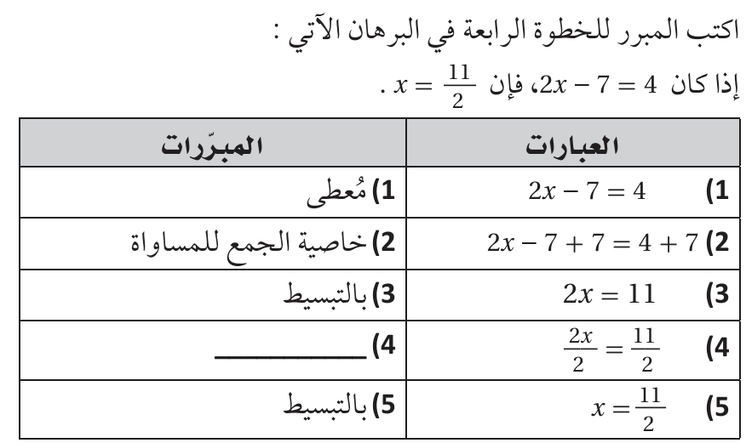
التقويـــــــــــــــــــــــــــــــــم
التـــــــــــــــــــــــــدريـــــــــــــــــــــــــــــــــــــــــب
التـــــــــــــــــــــــدريـــــــــــــــــــــــــــــــــــــــس
التهــــــــــيــــــــــــــئــــــــــــــــــــــــــــــــــة
الـــــــــــــــــــرئيـــــــسيــــــــــــــــــــــــة
اختبــــــــــار قصــــــــــــــــــــــــير
حـــــــــــــــل الواجـــــــــــــب
الإغــــــــــــــــــــــــــــــــــــــــــــــــــــــــــــــــلاق
الموضوع/
البرهان الجبري
1447/03/30
اختبار التحصيلي
الأهداف الخاصة:
كتابه البرهان الجبري.
كتابة البرهان الهندسي
جواهر الحارثي @jewelsAlshdaddi

Slide 18
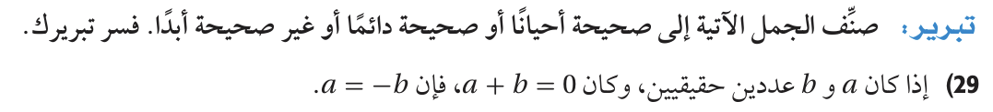
التقويـــــــــــــــــــــــــــــــــم
التـــــــــــــــــــــــــدريـــــــــــــــــــــــــــــــــــــــــب
التـــــــــــــــــــــــدريـــــــــــــــــــــــــــــــــــــــس
التهــــــــــيــــــــــــــئــــــــــــــــــــــــــــــــــة
الـــــــــــــــــــرئيـــــــسيــــــــــــــــــــــــة
اختبــــــــــار قصــــــــــــــــــــــــير
حـــــــــــــــل الواجـــــــــــــب
الإغــــــــــــــــــــــــــــــــــــــــــــــــــــــــــــــــلاق
الموضوع/
البرهان الجبري
1447/03/30
مهارات التفكير العليا
الأهداف الخاصة:
كتابه البرهان الجبري.
كتابة البرهان الهندسي
جواهر الحارثي @jewelsAlshdaddi

Slide 19
التقويـــــــــــــــــــــــــــــــــم
التـــــــــــــــــــــــــدريـــــــــــــــــــــــــــــــــــــــــب
التـــــــــــــــــــــــدريـــــــــــــــــــــــــــــــــــــــس
التهــــــــــيــــــــــــــئــــــــــــــــــــــــــــــــــة
الـــــــــــــــــــرئيـــــــسيــــــــــــــــــــــــة
اختبــــــــــار قصــــــــــــــــــــــــير
حـــــــــــــــل الواجـــــــــــــب
الإغــــــــــــــــــــــــــــــــــــــــــــــــــــــــــــــــلاق
جدول التعلم
الموضوع/
البرهان الجبري
1447/03/30
ماذا أعرف | ما أريد أن أعرف | ماذا تعلمت
جواهر الحارثي @jewelsAlshdaddi
الأهداف الخاصة:
كتابه البرهان الجبري.
كتابة البرهان الهندسي

Slide 20
التقويـــــــــــــــــــــــــــــــــم
التـــــــــــــــــــــــــدريـــــــــــــــــــــــــــــــــــــــــب
التـــــــــــــــــــــــدريـــــــــــــــــــــــــــــــــــــــس
التهــــــــــيــــــــــــــئــــــــــــــــــــــــــــــــــة
الـــــــــــــــــــرئيـــــــسيــــــــــــــــــــــــة
اختبــــــــــار قصــــــــــــــــــــــــير
حـــــــــــــــل الواجـــــــــــــب
الإغــــــــــــــــــــــــــــــــــــــــــــــــــــــــــــــــلاق
الموضوع/
البرهان الجبري
1447/03/30
الواجـــــــــــــــــــــــــــــــــــــــــــــــــــــــب
11 – 17 – 20
صفحة 56 - 57
وتذكري يا جميلتي:
فكّري قبل أن تحركِ لسانكِ؛ فيمكن لكلماتكِ أن تكون بلسم للجروح أو ملحًا حارقًا.
الأهداف الخاصة:
كتابه البرهان الجبري.
كتابة البرهان الهندسي
جواهر الحارثي @jewelsAlshdaddi

